Slide 1
全连接神经网络-调参
谢欣然
2021年8月8日

Slide 2
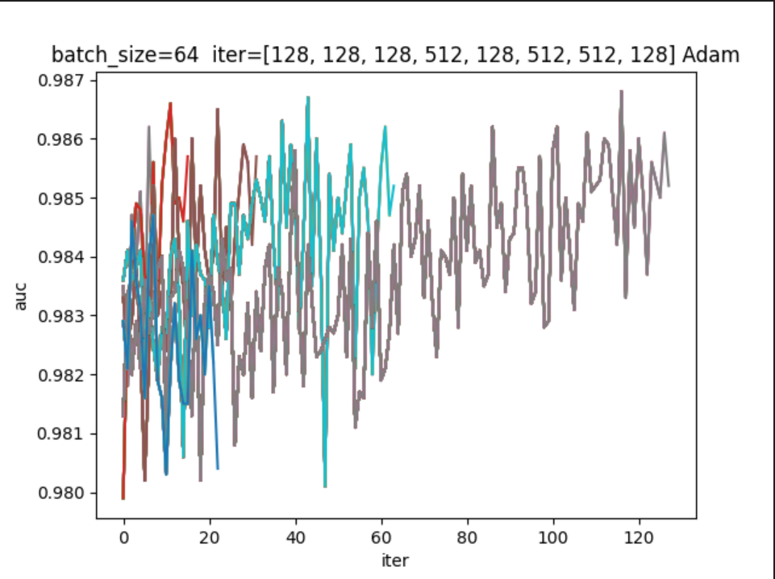
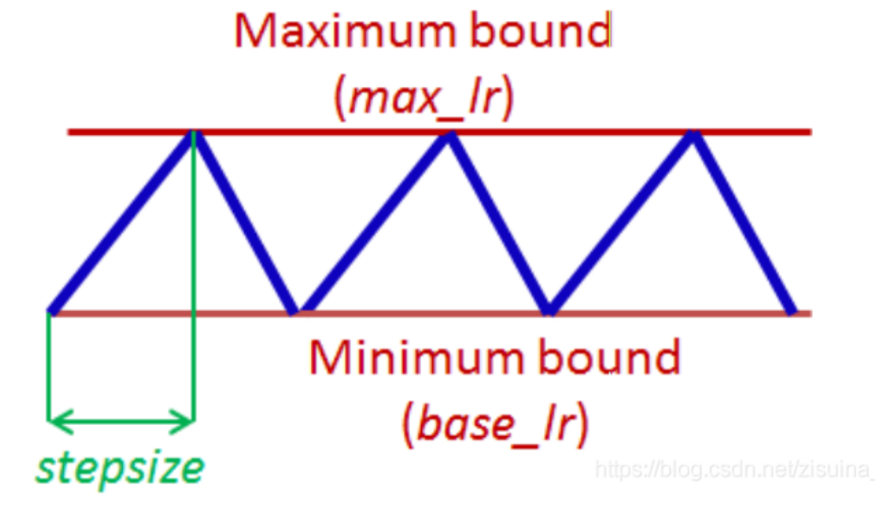
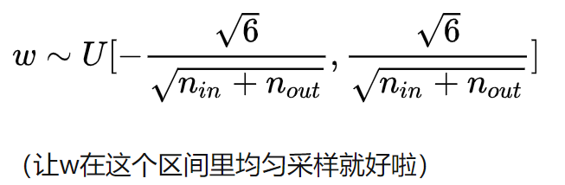
MNIST
learning_rate：
ReduceLROnPlateau（）
CyclicLR（）
Optimizer：
SGD（）
Adam（）
RMSprop（）
weight_init：
constant_（）
normal_（）
xavier_normal_（）
kaiming_normal_（）
batch_size（64）
BatchNorm
Activation function（RELU）
MNIST
Acc=0.987 （hidden layer=3 每层的参数：(28*28, 512, 512,128, 10) ）
Notes:
60000:10000
BatchNorm就是在深度神经网络训练过程中使得每一层神经网络的输入保持相同分布的（避免梯度消失问题产生，而且梯度变大意味着学习收敛速度快，能大大加快训练速度。）：https://zhuanlan.zhihu.com/p/88347589
Xavier：我们要让样本空间与类别空间的分布差异（密度差别）不要太大，也就是要让它们的方差尽可能相等https://zhuanlan.zhihu.com/p/27919794
Xavier在tanh中表现的很好，但在Relu激活函数中表现的很差，所何凯明提出了针对于relu的初始化方法
https://blog.csdn.net/winycg/article/details/86649832

Slide 3
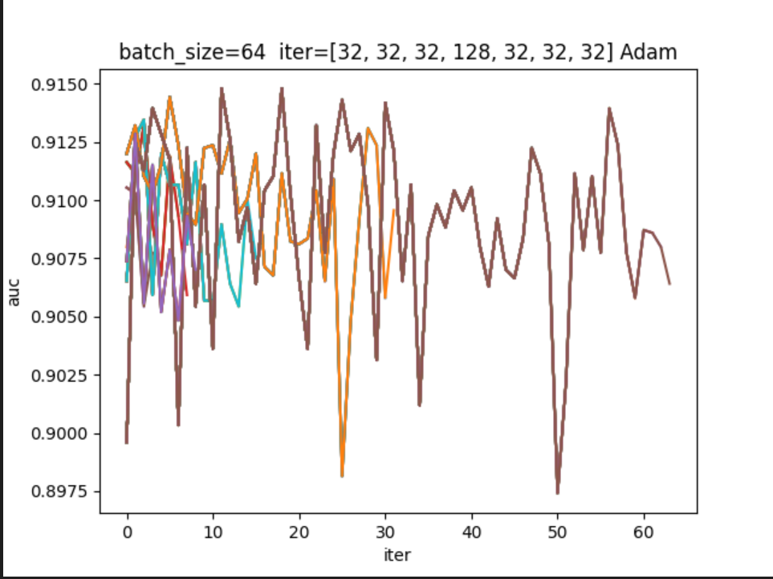
Bank
learning_rate：
ReduceLROnPlateau（）
CyclicLR（）
Optimizer：
SGD（）
Adam（）
RMSprop（）
weight_init：
constant_（）
normal_（）
xavier_normal_（）
kaiming_normal_（）
batch_size（32）
BatchNorm
Regularization （无正则）
Activation function（relu）
Bank
Acc=0.918 （hidden layer=4）每层的参数：(63, 100, 64,32,16,2)
Notes:
BatchNorm就是在深度神经网络训练过程中使得每一层神经网络的输入保持相同分布的（避免梯度消失问题产生，而且梯度变大意味着学习收敛速度快，能大大加快训练速度。）：https://zhuanlan.zhihu.com/p/88347589
Xavier：我们要让样本空间与类别空间的分布差异（密度差别）不要太大，也就是要让它们的方差尽可能相等https://zhuanlan.zhihu.com/p/27919794
Xavier在tanh中表现的很好，但在Relu激活函数中表现的很差，所何凯明提出了针对于relu的初始化方法
https://blog.csdn.net/winycg/article/details/86649832

Slide 4
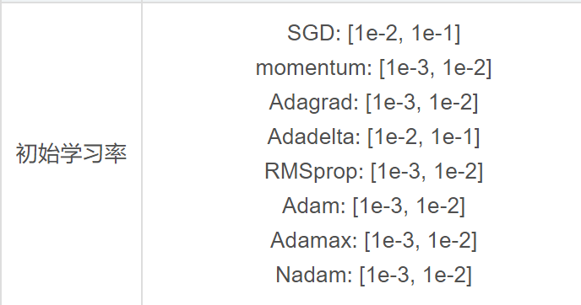
总结
Learning rate:
1 ,0.1, 0.01, 0.001,进行尝试。(自适应梯度:Adam)
Regularization (L2)/BatchNorm/activation function(RELU)
Batch size: 32,64,128,512(常用）
隐藏单元的数目：
1.隐藏单元的数量不应该超过输入层中单元的两倍
2.隐藏单元的大小应该介于输入单元和输出单元之间
3.逐层递减
梯度裁剪 : nn.utils.clip_grad_norm_()
Dropout
Notes:
(高估所需隐藏单元的数量除了会使训练变慢外，几乎不会产生负面影响)

